Slide 1
Ajustar sem mexer em tudo
SEMINÁRIO · SEMANA 7 · EQUIPE DE TREINAMENTO E FINE-TUNING
A pergunta
Como adaptar um modelo atualizando poucos parâmetros, e quando essa economia ainda preserva uma comparação válida?
PEFT, LoRA e QLoRA: como adaptar um modelo atualizando poucos
parâmetros, e quando essa economia ainda permite comparar
o mesmo modelo, três formas de ajustar: o que cada uma treina
Conteúdo da seção 3
AJUSTE COMPLETO
LORA
QLORA
ajuste completo × PEFT
pesos congelados e adapters
atualização de baixo rank
rank, alpha, dropout, módulos
parâmetros e memória
LoRA × QLoRA
adapter, merge e antes/depois
132.352
16.384
16.384
parâmetros treináveis
todos os pesos
parâmetros treináveis
pesos congelados + adapters
parâmetros treináveis
base em 4 bits + adapters
86% de acerto no teste
86% de acerto no teste
86% de acerto no teste
mini-GPT de 132.352 parâmetros treinado para este seminário; acerto médio de 3 sementes
Universidade Federal de Goiás · Inteligência Artificial · 2026
Notes:
Abertura (1 min). Os três cartões são o fio condutor: o mesmo mini-GPT, a mesma tarefa da semana de SFT, ajustado de três formas. O ajuste completo treina todos os 132.352 parâmetros; a LoRA treina 16.384 e deixa o resto congelado; a QLoRA treina os mesmos 16.384, com a base guardada em 4 bits. Os acertos são médias de 3 sementes, cada método com a sua taxa de aprendizado escolhida na validação. A segunda metade da pergunta, 'quando a comparação é válida', é o que dá sentido a esses números.

Slide 2
Estrutura da apresentação
1
Pergunta e motivação
Por que não treinar tudo, e o que a economia custa na comparação.
2
Intuição e mapa conceitual
As famílias de PEFT e por que um desvio de baixo rank basta.
3
Explicação técnica
LoRA, seus hiperparâmetros, memória, QLoRA, merge e comparação justa.
4
Visualização e artefato
LoRA e QLoRA implementadas do zero num notebook.
5
Literatura e projeto
Os artigos da área e o adaptador que o projeto precisa entregar.
6
Síntese e limites
O que a economia preserva e o que ela pode esconder.
Notes:
Roteiro (30 s). Mesma estrutura das semanas anteriores. A parte 3 concentra o conteúdo mínimo; todos os números de 'nosso modelo' vêm de treinos reais, com o protocolo descrito no slide 'Nosso laboratório'.

Slide 3
Pergunta e motivação
1
A pergunta orientadora
O preço do ajuste completo
LoRA já apareceu na semana 6
Por que não treinar tudo, e o que a economia custa na comparação.
Notes:
Troca de apresentador, se houver. Nesta seção só enquadramos o problema.

Slide 4
A pergunta orientadora
Como adaptar um modelo atualizando poucos parâmetros,
e quando essa economia ainda preserva uma comparação válida?
1
Economia
2
Mecanismo
3
Validade
treinar uma fração
um desvio de baixo rank
comparar com a mesma régua
Congelar o modelo e treinar só um adapter reduz gradientes, estado do otimizador e o tamanho do que se salva.
A LoRA soma a cada matriz congelada um desvio (α/r)·A·B, com A e B finas. A base fica intacta.
Cada método precisa da sua busca de hiperparâmetros, escolhida na validação, e do 'antes' certo.
12,4% dos pesos no nosso modelo
W' = W + (α/r)·A·B
taxa única inverte a conclusão
As duas metades da pergunta organizam a seção 3: primeiro o mecanismo e o custo, depois a régua.
Notes:
A pergunta (1 min). Ler em voz alta e separar as duas metades. A primeira é técnica: como treinar poucos parâmetros. A segunda é experimental e conversa com a semana 6: se mudarmos o método, a comparação continua justa? O cartão 3 antecipa o achado mais importante do nosso experimento: dar aos dois métodos a mesma taxa de aprendizado favorece um deles, e a conclusão muda conforme a taxa escolhida.

Slide 5
A LoRA já apareceu na semana 6
No experimento da outra equipe, uma linha de configuração decidia o ajuste. Hoje explicamos cada número dela.
model = "Qwen/Qwen2.5-0.5B-Instruct"
lora = dict(r=16, alpha=32,
dropout=0.05,
target=["q_proj", "k_proj",
"v_proj", "o_proj"])
lr = 2e-4
r=16
quantos parâmetros o adapter tem e o posto máximo do desvio
alpha=32
a escala α/r = 2 do desvio, ligada à taxa
dropout=0.05
ruído só no caminho do adapter, no treino
q, k, v, o
os módulos-alvo: só a atenção
trecho do notebook da semana 6 (equipe de benchmarks)
a taxa: cada método precisa da sua própria busca
lr=2e-4
Quanto essa linha treina?
Com 24 camadas, q e o de 896×896 e k e v de 896×128: 16 × (896+896+896+128+896+128+896+896) × 24 = 2.162.688 parâmetros, ou 0,4% dos 494.032.768 do modelo.
Notes:
Ponte com a semana 6 (1,5 min). A equipe de benchmarks ajustou um Qwen2.5-0.5B com LoRA para classificar sentimento. Cada número da configuração é um assunto de hoje. A conta de baixo usa o config.json oficial do Qwen2.5-0.5B: 24 camadas, dimensão 896 e atenção com 2 cabeças de chave e valor (por isso k e v têm saída 128). O adapter tem 2.162.688 parâmetros, menos de meio por cento do modelo. Não vamos julgar o experimento deles: a pergunta é o que cada escolha controla.

Slide 6
Intuição e mapa conceitual
2
O mapa do PEFT
A mudança cabe em poucas direções
As famílias de PEFT e por que um desvio de baixo rank basta.
Notes:
Seção curta: o mapa dos métodos e a intuição do baixo rank.

Slide 7
O mapa do PEFT
PEFT: congelar o modelo e treinar uma peça pequena. As famílias diferem em onde essa peça entra.
Ajuste completo
Adapters
Prefix e prompt tuning
LoRA
QLoRA
adapter
MLP
MLP
MLP
MLP
A·B
MLP · 4 bits
A·B
adapter
atenção
atenção
atenção
atenção
A·B
atenção · 4 bits
A·B
tokens
tokens
2 vetores + tokens
tokens
tokens
Treina: todos os pesos
Fração: 100%
Inferência: sem custo extra
Treina: blocos-gargalo entre as camadas
Fração: 3,6% (GLUE)
Inferência: camadas a mais
Treina: vetores antes da entrada
Fração: ~0,1%
Inferência: contexto maior
Treina: desvio A·B ao lado das matrizes
Fração: ~0,01% (GPT-3)
Inferência: nenhum após o merge
Treina: a mesma LoRA, base em 4 bits
Fração: igual à LoRA
Inferência: desquantiza ou funde
Houlsby et al., 2019
Li e Liang, 2021; Lester et al., 2021
Hu et al., 2021
Dettmers et al., 2023
Âmbar: treinado. Cinza: congelado. Em comum: a base não muda, e a mesma base serve a várias tarefas trocando só a peça âmbar.
Notes:
Mapa (1,5 min). Os cinco desenhos usam o mesmo esqueleto: tokens entram, passam pela atenção e pela MLP. O que muda é onde fica a parte âmbar, a única que treina. No ajuste completo, tudo é âmbar. Houlsby et al. (2019) inserem blocos-gargalo entre as camadas e chegam a 0,4% do ajuste completo no GLUE com 3,6% dos parâmetros, mas a inferência ganha camadas. Prefix e prompt tuning treinam vetores que entram antes dos tokens; o prompt tuning só alcança o ajuste completo em modelos grandes (T5-XXL, 11B). A LoRA põe um par A·B ao lado de cada matriz e, depois do merge, não custa nada na inferência; no GPT-3, treinou 10.000 vezes menos parâmetros. A QLoRA é a mesma LoRA, com a parte cinza guardada em 4 bits.

Slide 8
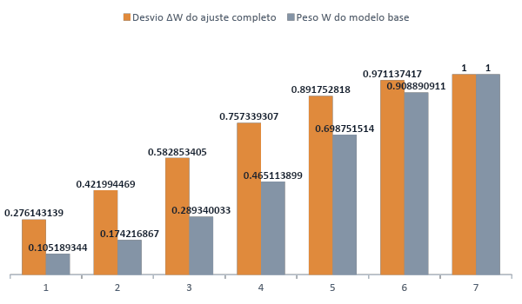
A mudança cabe em poucas direções
Ajustar um modelo pré-treinado parece exigir pouco grau de liberdade. É a intuição por trás da LoRA.
No nosso modelo
Medimos quanto da 'energia' de cada matriz cabe nas k maiores direções. Com 8 de 64 direções, o desvio do ajuste completo guarda 76%; o próprio peso guarda 47%.
Na literatura
Com cerca de 200 parâmetros projetados no espaço completo, o RoBERTa chega a 90% do ajuste completo no MRPC (Aghajanyan et al., 2020).
Mas não é regra
Em tarefas grandes, o desvio do ajuste completo tem posto 10 a 100 vezes maior que o de uma LoRA típica (Biderman et al., 2024).
direções (valores singulares) mantidas, de 64
Notes:
Intuição (2 min). Tomamos o modelo do ajuste completo e calculamos ΔW = W_ajustado − W_base em cada uma das 8 matrizes lineares. A decomposição em valores singulares diz quanto de ΔW pode ser reconstruído com k direções. As barras âmbar mostram que o desvio é mais concentrado que o próprio peso: é a hipótese de 'posto intrínseco' baixo do artigo da LoRA. Aghajanyan et al. mostraram algo parecido com projeções aleatórias. O contraponto de Biderman et al. é importante: quando a tarefa exige aprender muito, o desvio não é tão pequeno, e a LoRA fica atrás.

Slide 9
Explicação técnica
3
Nosso laboratório
O laço de treino
A atualização de baixo rank
Onde a LoRA entra
Rank, alpha, dropout e módulos
Parâmetros e memória
LoRA × QLoRA
Adapter, merge e antes/depois
Comparação válida
LoRA, seus hiperparâmetros, memória, QLoRA, merge e comparação justa.
Notes:
Início do conteúdo mínimo. Todos os números de 'nosso modelo' vêm do notebook ou de variações dele.

Slide 10
Nosso laboratório e a régua
A régua foi fixada antes de treinar. Todos os métodos usam a mesma base, os mesmos dados e o mesmo orçamento.
1
A base
2
A tarefa
3
A régua
mini-GPT pré-treinado da semana de SFT
132.352 parâmetros, 2 camadas, d = 64
sabe os fatos, não responde no chat
600 conversas sobre 25 países
chat template, máscara da perda
300 passos × 32 conversas, sem replay
6 países para escolher a taxa (validação)
11 países só para o resultado (teste)
acerto exato da resposta inteira
Cada configuração recebe a sua busca de taxa
Cinco taxas candidatas por método, escolha pelo acerto nos 6 países de validação (desempate pela perda), resultado nos 11 de teste. Ajuste completo: 1e-4 a 1e-3. LoRA e QLoRA: 5e-4 a 8e-3. A comparação principal repete com 3 sementes.
Notes:
Laboratório (2 min). Reaproveitamos o mundo e o modelo da semana de SFT, com uma diferença importante: agora não há replay, para que a comparação seja só entre métodos de ajuste. Os 17 países que não aparecem nas conversas foram divididos em 6 de validação e 11 de teste, por sorteio com semente fixa. A validação só serve para escolher a taxa; o teste só é olhado no fim. Isso é a semana 6 aplicada: configuração congelada, comparação justa, repetição com sementes.

Slide 11
O laço de treino: quem recebe gradiente
O laço é o mesmo do SFT. Muda o que o otimizador atualiza: no ajuste completo, tudo; na LoRA, só A e B.
EXEMPLO DE TREINO
DENTRO DE UMA MATRIZ LINEAR, COM LORA
gradiente: só A e B mudam
perda
Qual é a capital da Noruega?
+
h_W
h_L
modelo
B
A
W
atualiza
os pesos
B: d × r
começa em zero
A: r × d
Aleatória
d × d
Oslo.
alvo
Roma.
previsão
congelada
perda
Completo: W muda · 132.352 treináveis
LoRA r = 8: só A e B · 16.384 (12,4%)
x
Notes:
O laço (2 min). À esquerda, o laço de treino que já vimos no SFT: o exemplo entra, o modelo prevê ('Roma.'), a perda compara com o alvo ('Oslo.') e o gradiente volta para atualizar os pesos. À direita, o zoom numa das matrizes lineares, com LoRA. A entrada x segue dois caminhos: a matriz W, congelada, e o par A, B. As saídas h_W e h_L são somadas. Na volta, o gradiente atravessa W para chegar às camadas de baixo, mas W não é atualizada: o otimizador só calcula passos e guarda estado para A e B (linhas vermelhas). B começa em zero, então no primeiro passo h_L = 0 e o modelo é idêntico à base. No ajuste completo não existe A·B: o gradiente atualiza cada W diretamente. No nosso modelo, isso é a diferença entre 132.352 e 16.384 parâmetros treináveis; o percentual de 12% é alto porque o modelo é minúsculo (d = 64).

Slide 12
A atualização de baixo rank
Em vez de aprender um ΔW do tamanho de W, a LoRA aprende duas matrizes finas, e ΔW = B·A.
W' = W + (α/r) · B· A
ΔW = B· A
Como no artigo da LoRA
·
h
B
A
+
8 × 64
Pesos pré-treinados
W: d × d
congelada
B = 0
ΔW
Posto no máximo r
=
64 × 64
4.096 números
O desvio só se move em r = 8 direções.
r
B começa em zero
A aleatória
No início, ΔW = 0: o modelo é a base.
64 × 8
x
Na escala do nosso modelo (d = 64, como a matriz o; r = 8): A e B somam 1.024 números, 25% de ΔW. Com d = 4096, seriam 65.536 contra 16.777.216 (0,39%), e A ficaria 512 vezes mais estreita que o quadrado.
d
Redesenhado de Hu et al. (2021), Fig. 1. No artigo, A ~ N(0, σ²); no PEFT e no nosso código, A é uniforme.
Notes:
Baixo rank (2,5 min). À esquerda, as matrizes desenhadas na escala do nosso modelo: um desvio ΔW de 64 × 64 vira o produto de A (64 × 8, alta e fina) por B (8 × 64, larga e baixa). O produto tem o tamanho de W, mas só pode se mover em 8 direções: posto no máximo r. Num modelo de 7B, com d = 4096, a faixa A seria 512 vezes mais fina que o quadrado, fina demais para aparecer no desenho. À direita, o mesmo mecanismo como no artigo da LoRA: x passa pela matriz pré-treinada e, em paralelo, por A, que estreita de d para r, e por B, que volta de r para d; as duas saídas são somadas em h. B começa em zero, então o treino parte exatamente da base. O fator α/r da fórmula fica para o slide de alpha.

Slide 13
Onde a LoRA entra no transformer
Cada bloco tem várias matrizes lineares. Escolher quais ganham A·B é o target_modules do PEFT.
O MODELO
UM BLOCO
DENTRO DA ATENÇÃO
próximo token
A·B
MLP: fc e pr
W_q
softmax(Q·Kᵀ/√d)
× V
bloco N
+
...
LayerNorm
W_k
W_o
bloco 2
atenção
W_v
+
bloco 1
entrada
LayerNorm
A·B
tokens
LoRA no artigo original: W_q e W_v
também podem receber A·B
Hu et al. (2021)
Semana 6 (Qwen2.5-0.5B)
QLoRA e o nosso laboratório
q_proj, v_proj
q_proj, k_proj, v_proj, o_proj
todas as lineares (all-linear)
Notes:
Onde entra (2 min). Ler da esquerda para a direita, como um zoom. O modelo é uma pilha de blocos iguais; cada bloco tem atenção e MLP, separadas por LayerNorm; dentro da atenção, a entrada é projetada por três matrizes, W_q, W_k e W_v, e o resultado passa por W_o. Cada uma dessas matrizes, e as duas da MLP, pode ganhar um par A·B em paralelo, que é somado à saída dela. O artigo da LoRA usou só W_q e W_v (as caixas âmbar); a semana 6 usou as quatro da atenção; a QLoRA e o nosso laboratório usam todas as lineares. No nosso mini-GPT, q, k e v estão numa só matriz qkv (64 × 192), então o adapter dela cobre as três juntas. Os resultados de cada escolha vêm no slide de módulos-alvo.

Slide 14
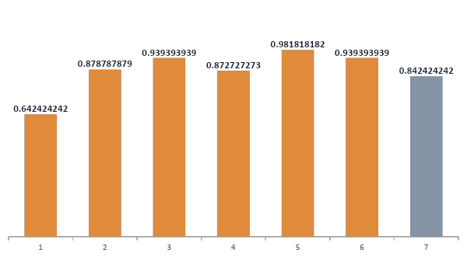
Rank: quantas direções o adapter tem
Cada rank com a sua busca de taxa, escolhida na validação. Acerto no teste e parâmetros treináveis.
No nosso modelo
r = 1 ficou em 64%. De r = 2 em diante, todos ficaram no nível do ajuste completo (84%) ou acima. Diferenças entre ranks vizinhos cabem na variação entre sementes (r = 8: 81% a 91%).
Na literatura
No GPT-3, r = 1 bastou em Wq e Wv. Na QLoRA, com adapters em todas as camadas, r de 8 a 256 quase não mudou o resultado.
Atenção na comparação
A taxa escolhida caiu com o rank: 8e-3 em r = 1, 1e-3 em r = 32. Uma taxa única mistura rank e escala.
Notes:
Rank (2 min). Cada barra é um rank diferente, com α = 2r, e cada um teve as suas cinco taxas candidatas; a barra é o acerto no teste da taxa escolhida pela validação. O número embaixo é o total de parâmetros treináveis. Rank 1 não bastou; a partir de 2, todos ficaram no nível do ajuste completo, e a ordem entre ranks vizinhos não é confiável: a própria LoRA r = 8 variou de 81% a 91% entre sementes. O cartão vermelho é o cuidado experimental: com α = 2r, ranks maiores têm desvios maiores, e a taxa ótima caiu com o rank. Comparar ranks com uma taxa só teria favorecido alguns deles.

Slide 15
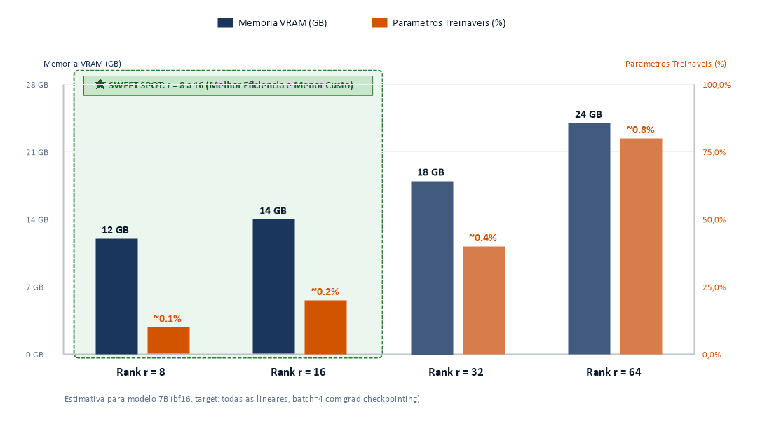
Impacto do Rank (r): Parâmetros e Memória VRAM
Trade-off prático entre capacidade de representação, parâmetros treináveis e consumo de GPU.
Sweet Spot: r = 8 a r = 16
Oferece o equilíbrio ideal entre desempenho e eficiência de memória. Em tarefas de fine-tuning, aumentar de r=16 para r=64 quase não agrega acurácia, mas dobra o uso de VRAM e o tamanho do adapter.
Escala de Parâmetros
O volume de pesos treináveis escala linearmente com r (2 × d × r por matriz). Com r=8, treina-se apenas ~0,1% dos parâmetros em LLMs de 7B, mantendo checkpoints leves (< 50 MB).
Viabilidade em GPU Única
Com r=8 a 16, o consumo total de VRAM (~12 a 14 GB) viabiliza o ajuste fino em placas comerciais de 16 a 24 GB (como RTX 3090/4090), dispensando clusters multi-GPU caros.
Notes:
Impacto empírico do Rank na VRAM e parâmetros. O gráfico à esquerda demonstra a relação entre o rank r escolhido e os recursos consumidos. Destaque para o sweet spot entre r=8 e r=16, onde se obtém a maior taxa de acerto com o menor impacto de memória.

Slide 16
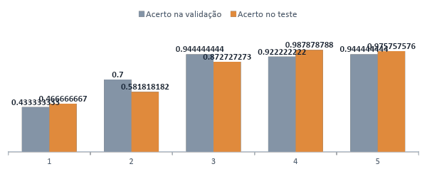
Alpha: o volume do desvio
α/r regula quanto o desvio A·B pesa diante dos pesos originais W.
W' = W +
α / r
· A · B
Alpha e taxa andam juntos
Com Adam, ajustar α equivale grosso modo a ajustar a taxa (Hu et al., 2021). Mudou α ou r? Refaça a busca de taxa.
Convenções
O PEFT usa α = 8 por padrão; muitas receitas usam α = 2r, como a semana 6 (r = 16, α = 32). A rsLoRA troca α/r por α/√r para estabilizar ranks altos.
nosso modelo: r = 8 e taxa fixa em 1e-3; só α muda
Notes:
Alpha (1,5 min). Começar pela fórmula: α/r é o volume do desvio. Com α/r = 2, cada unidade de A·B vale o dobro diante de W; com α/r = 0,5, vale metade. No gráfico, mantivemos rank 8 e a mesma taxa, e variamos só alpha. Alpha pequeno deixa o desvio pequeno demais para aprender em 300 passos; subir alpha teve o efeito de subir a taxa, e o acerto foi de 47% (α = 4) a 99% (α = 32). É o comportamento previsto: com Adam, o tamanho de cada passo em A e B não depende da escala do gradiente, então α/r multiplica diretamente o quanto ΔW cresce. Conclusão prática: alpha não é um botão independente da taxa.

Slide 17
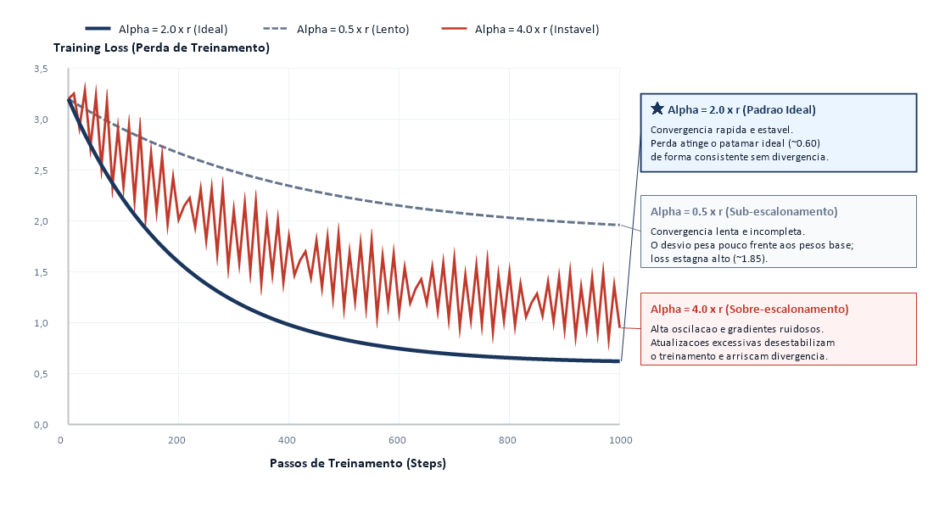
Curvas de Perda: Dinâmica do Hiperparâmetro Alpha
Comparação de convergência do treinamento (Loss vs Steps) para diferentes escalas de α/r.
Regra Prática: Alpha = 2 × r
Fixar α = 2r (escala α/r = 2) é a convenção recomendada na literatura (Hu et al., QLoRA). Ela equilibra a magnitude da atualização de baixo rank diante da taxa de aprendizado, garantindo descida suave e convergência estável (~0.60).
Sub-escalonamento (Alpha = 0.5r)
Com escala baixa demais, o desvio A·B tem peso insuficiente frente aos pesos originais W. A perda diminui muito lentamente e estagna precocemente em um platô alto (~1.85), simulando subajuste.
Sobre-escalonamento (Alpha = 4.0r)
Escalas excessivas superamplificam as atualizações dos gradientes, provocando forte volatilidade, ruído estocástico nos passos e risco iminente de explosão ou divergência do modelo.
Notes:
Comparação das curvas de perda com diferentes valores de Alpha. Destaque para a regra prática Alpha = 2r como a curva ideal de convergência. Alpha muito baixo (0.5r) leva à estagnação prematura, enquanto Alpha muito alto (4.0r) gera forte instabilidade e oscilações no gradiente.

Slide 18
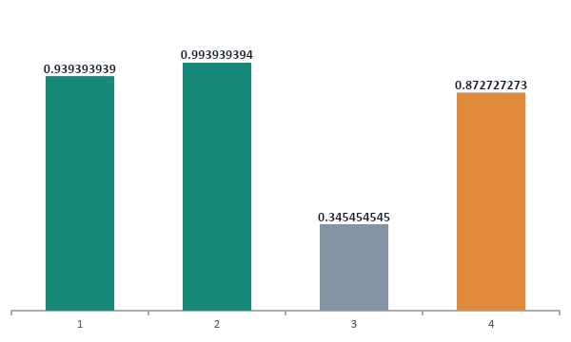
Módulos-alvo e dropout
Onde colocar adapters importa. Cada configuração com a sua busca de taxa; entre parênteses, os parâmetros treináveis.
Comparar com parâmetros parecidos
Atenção com r = 13 tem quase os mesmos parâmetros que MLP com r = 8. Assim a diferença não vem só do tamanho do adapter.
Na literatura, depende
O artigo da LoRA adaptou só a atenção. QLoRA e o estudo da Thinking Machines (2025) recomendam todas as lineares, sobretudo a MLP.
lora_dropout (r = 8) | Acerto no teste
0,0 | 87%
0,1 | 85%
0,3 | 75%
Notes:
Módulos-alvo e dropout (2 min). Nossa tarefa depende de copiar o nome do país da pergunta para a resposta, um trabalho da atenção; por isso adapters só na MLP se saíram mal aqui. Isso não contradiz a literatura, que recomenda todas as camadas: mostra que o melhor alvo depende da tarefa, e que a comparação precisa controlar o número de parâmetros (atenção r = 13 contra MLP r = 8). O dropout da LoRA é aplicado só na entrada do caminho A·B, durante o treino; aqui, 0,1 quase não mudou o resultado e 0,3 atrapalhou, num treino curto, sem sinal de sobreajuste para combater.

Slide 19
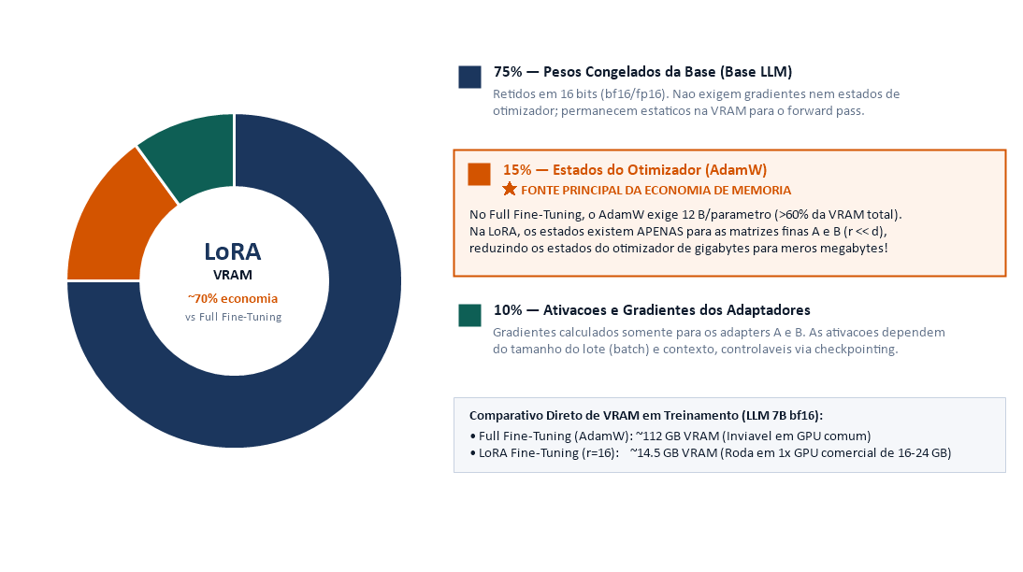
Alocação de Memória VRAM no Fine-Tuning LoRA
Distribuição percentual da VRAM e a principal fonte de economia em relação ao Full Fine-Tuning.
Onde Ocorre a Grande Economia
No ajuste completo com AdamW, os estados do otimizador exigem 12 bytes/parâmetro (>60% da VRAM total). Na LoRA, esses estados existem apenas para as matrizes finas A e B, reduzindo essa fatia para cerca de 15%!
Pesos Congelados da Base (~75%)
Os pesos originais em 16 bits (bf16/fp16) representam o consumo estático majoritário. Como não recebem gradientes nem cópias no otimizador, seu uso de memória é 100% constante durante o treino.
Ativações e Gradientes (~10%)
O cálculo de gradientes é restrito a A e B. As ativações dependem do tamanho do lote e contexto, podendo ser minimizadas ainda mais com gradient checkpointing para caber em qualquer GPU.
Notes:
Detalhamento da partição de VRAM no LoRA. Explicar que a grande vantagem de memória vem de eliminar estados de otimizador para 99% do modelo, permitindo que ~75% da GPU fique dedicada apenas aos pesos base congelados.

Slide 20
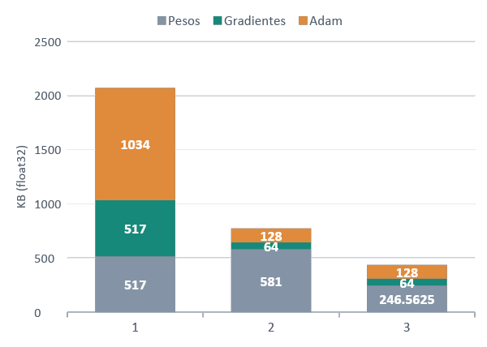
Parâmetros treináveis e memória
A LoRA corta gradientes e estado do otimizador. A QLoRA também comprime os pesos congelados.
Estimativa para modelos reais (GB, sem ativações)
 | Completo | LoRA | QLoRA
Qwen2.5-0.5B, LoRA r = 16 em q, k, v, o | 7,9 | 1,02 | 0,49
Llama 2 7B, LoRA r = 16 em todas as lineares | 108 | 14,1 | 4,5
Como fizemos a conta
Completo: 16 B por parâmetro. LoRA: base em bf16 (2 B) + 16 B por parâmetro do adapter. QLoRA: camadas lineares em ~4,127 bits, resto em bf16.
O que fica de fora
nosso modelo, sem ativações: total 2068 KB, 773 KB e 439 KB
As ativações, que crescem com lote e sequência e podem dominar em modelos pequenos.
Notes:
Memória (2 min). À esquerda, a conta exata do nosso modelo em float32: o ajuste completo guarda gradiente e duas médias do Adam para os 132.352 parâmetros; a LoRA, só para os 16.384 do adapter. A QLoRA reduz a barra cinza: as matrizes lineares congeladas passam a ocupar cerca de 4,13 bits por peso. À direita, a mesma conta para modelos reais, a partir do número de parâmetros do config.json. São estimativas sem ativações: num Qwen de 0,5B, as ativações de um lote podem passar dos pesos.

Slide 21
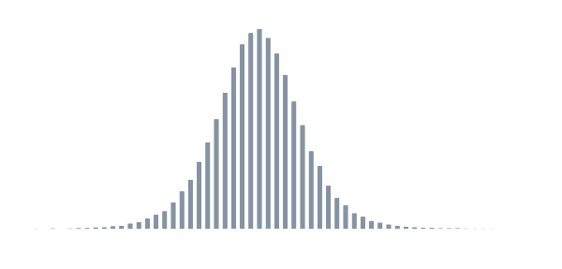
LoRA × QLoRA
A QLoRA treina os mesmos adapters. Muda como a base congelada é guardada e como o treino cabe na GPU.
1
NF4
16 níveis nos quantis de uma normal, porque pesos têm esse formato. Cada bloco de 64 pesos guarda códigos de 4 bits e uma escala.
2
Dupla quantização
As escalas também viram 8 bits (blocos de 256): de 4,5 para 4,127 bits por peso.
3
Paged optimizers
Estados do otimizador migram para a RAM da CPU nos picos de memória.
−1
0
+1
Cálculo em bf16
os 16 níveis do NF4 (âmbar), na mesma escala dos pesos normalizados acima
4
Cada bloco é desquantizado na hora do produto; o gradiente atravessa a base até o adapter.
Nos pesos do nosso modelo, o erro relativo médio foi de 9,2% com NF4, contra 10,8% com 4 bits de níveis uniformes.
Dettmers et al. (2023), QLoRA; níveis do NF4 conferidos com o código do bitsandbytes.
Notes:
LoRA × QLoRA (2,5 min). As quatro ideias da QLoRA estão à esquerda. O histograma é real: os pesos das matrizes lineares do nosso modelo, divididos pelo maior valor do bloco. Os traços âmbar são os 16 níveis do NF4, mais densos perto de zero, onde há mais pesos. Por isso o NF4 erra menos que 4 bits com níveis uniformes. A dupla quantização é a conta do artigo: a escala de 32 bits por bloco de 64 custa 0,5 bit por peso; em 8 bits, mais uma escala a cada 256 blocos, cai para 0,127. No nosso código as escalas viram inteiros de 8 bits, não o float de 8 bits do artigo.

Slide 22
QLoRA no nosso modelo
Antes de comparar, uma pergunta de régua: qual é o 'antes' da QLoRA?
Modelo base | Completa fatos | Perda no texto | Bits por peso linear
Original (float32) | 100% | 0,61 | 32
Quantizado em NF4 | 100% | 0,61 | 4,129
Leitura
Médias praticamente iguais e faixas que se sobrepõem: nenhum método venceu nesta tarefa.
Aqui a quantização quase não mudou a base, mas a régua vale: o 'antes' da QLoRA é a base quantizada.
3 sementes, taxa da validação | Acerto médio | Faixa | Pesos lineares
Ajuste completo | 86% | 84% a 87% | 32 bits
LoRA r = 8 | 86% | 81% a 91% | 32 bits
QLoRA r = 8 | 86% | 79% a 90% | 4,13 bits
Na literatura
Com adapters em todas as lineares, a QLoRA igualou o ajuste em 16 bits (Dettmers et al., 2023).
Notes:
QLoRA (2 min). Primeiro a régua: quantizar a base já muda o modelo, ainda que pouco aqui. Ela completa 100% dos fatos e tem perda 0,613 no texto, contra 100% e 0,610 da base original. Num modelo grande, com outliers nos pesos, a diferença pode ser maior; por isso o 'antes' da QLoRA é a base quantizada. Depois, a comparação com 3 sementes: médias de 86%, 86% e 86%, com faixas que se sobrepõem. A conclusão honesta é que os três ficaram no mesmo nível nesta tarefa, e que guardar a base em 4 bits não custou nada visível.

Slide 23
Adapter separado e merge
Depois do treino, o adapter pode ficar separado da base ou ser somado a ela. As duas formas precisam dar as mesmas respostas.
Separado
Fundido (merge)
Guarda-se só A e B: 16.384 parâmetros (64 KB em float32), contra 132.352 do modelo. Uma base, vários adapters trocáveis. No PEFT: save_pretrained.
W' = W + (α/r)·A·B vira uma matriz comum: nenhum custo extra na inferência. No PEFT: merge_and_unload. Conferido no nosso modelo: maior diferença de logits 1,4e-5, acerto idêntico.
Na QLoRA, o merge tem armadilhas
QLoRA (r = 8, semente 3) | Acerto no teste | Completa fatos
Adapter sobre a base em NF4 (como foi treinado) | 90% | 94%
Fundido sobre a base desquantizada | 90% | 94%
Fundido e quantizado de novo em NF4 | 82% | 93%
Adapter aplicado à base original (float32) | 87% | 94%
PEFT: merge em pesos quantizados exige desquantizar, somar e re-quantizar; o código avisa sobre diferenças de arredondamento.
Notes:
Adapter e merge (2,5 min). O adapter é um arquivo pequeno; a base fica intacta e pode servir a vários adapters. O merge soma o desvio aos pesos e elimina o caminho extra. Na LoRA, conferimos: a maior diferença de logits entre adapter e modelo fundido foi 1,4e-5, erro de arredondamento, e o acerto foi idêntico. Na QLoRA há duas armadilhas: o adapter aprendeu a corrigir a base quantizada, então fundir e quantizar de novo, ou aplicá-lo à base original, produz outro modelo. A tabela mostra o quanto isso mudou o acerto no nosso caso. Conclusão de régua: avalie o modelo exatamente como ele vai ser usado.

Slide 24
Avaliação antes e depois
Semente 3 de cada método. O que ganhou na tarefa e o que se perdeu do pré-treino, lado a lado.
Modelo | Treináveis | Teste | Formas novas | 2º turno | Completa fatos | Perda no texto
Base | 0 | 0% | 0% | 0% | 100% | 0,61
Base em NF4 | 0 | 0% | 0% | 0% | 100% | 0,61
Ajuste completo | 132.352 | 84% | 71% | 67% | 99% | 1,63
LoRA (adapter) | 16.384 | 87% | 83% | 74% | 94% | 2,52
LoRA fundida | 16.384 | 87% | 83% | 74% | 94% | 2,52
QLoRA (adapter) | 16.384 | 90% | 80% | 74% | 94% | 2,58
QLoRA fundida e re-quantizada | 16.384 | 82% | 77% | 74% | 93% | 2,57
Como ler: sem replay, todos esquecem parte do texto de pré-treino, e aqui a LoRA esqueceu mais que o ajuste completo. A LoRA fundida repete a LoRA com adapter: é a conferência do merge.
Notes:
Antes e depois (2 min). As colunas da esquerda medem a tarefa nova nos países de teste; as da direita, o que o pré-treino ensinou. Biderman et al. (2024) mostraram que, em modelos grandes, a LoRA aprende menos e esquece menos. Aqui foi o contrário no esquecimento: perda no texto de 2,57 na LoRA contra 1,62 no ajuste completo (médias de 3 sementes). Uma hipótese, não testada: a taxa da LoRA foi 5 vezes maior e o adapter cobre 12% dos pesos de um modelo minúsculo. É um resultado negativo que vale registrar. A linha da LoRA fundida tem de repetir a da LoRA com adapter; se não repetisse, haveria um bug no merge.

Slide 25
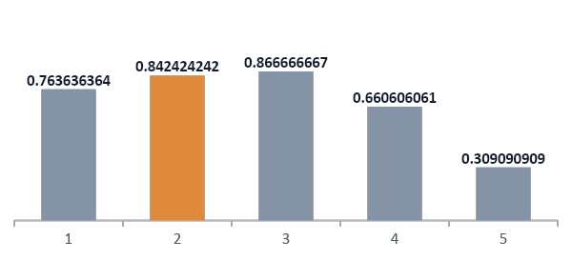
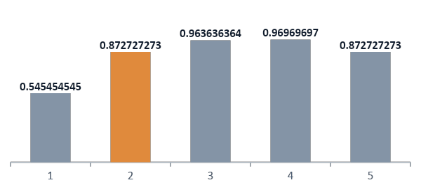
Comparação válida: a taxa de aprendizado
Acerto no teste com cada taxa testada. A barra destacada é a taxa que a validação escolheu.
Ajuste completo
LoRA r = 8
Mesma taxa para os dois? | Completo | LoRA | Parece que...
Taxa 3e-4 | 87% | 34% | o completo vence
Taxa 2e-3 | 13% | 96% | a LoRA vence
Cada um com a sua (2e-4 e 1e-3) | 84% | 87% | comparação válida
Notes:
A régua (2,5 min). Este é o achado central para a segunda metade da pergunta. O ótimo do ajuste completo fica numa taxa menor que o da LoRA; a literatura fala em cerca de 10 vezes (Thinking Machines, 2025; Biderman et al., 2024), e a tabela de hiperparâmetros do próprio artigo da LoRA usa 2e-4 contra 5e-6 no GPT-3. Com uma taxa única, quem vence depende de quem foi favorecido. Repare também que a validação nem sempre escolhe a melhor barra do teste: escolher pelo teste daria números mais altos e otimistas. O número honesto é o da taxa escolhida na validação.

Slide 26
Quando a economia preserva a comparação
Seis condições que usamos, e que valem para o projeto. Elas aplicam a semana 6 a métodos de ajuste.
1
Mesma base e mesmos dados
2
Mesmo orçamento, declarado
Mesmo modelo de partida, mesmas conversas, mesmo template e mesma máscara.
Mesmos passos e exemplos. Reporte também parâmetros treináveis, memória e tempo.
3
Busca de taxa para cada método
4
O 'antes' certo
Mesmo número de tentativas para todos, escolha na validação, resultado no teste.
Para a QLoRA, a base quantizada. Ao mudar α ou r, uma nova busca.
5
O 'depois' como será usado
6
Sementes e o que pode piorar
Avalie o modelo fundido ou re-quantizado, se é assim que ele vai ser servido.
Várias sementes, com média e faixa. Meça também o que o pré-treino sabia.
Notes:
Checklist (1,5 min). Cada item foi aplicado no nosso experimento e corresponde a um slide anterior. O item 3, em destaque, é o que mais muda conclusões na prática. Estes seis pontos são o que propomos levar para a comparação 'adaptador contra baseline' do projeto.

Slide 27
Literatura e projeto
5
Artigos fundadores
Conexão com o projeto
Os artigos da área e o adaptador que o projeto precisa entregar.
Notes:
Seção curta: de onde vêm as ideias e como elas chegam ao projeto.

Slide 28
Artigos fundadores
Houlsby et al. (2019)
adapters
Aghajanyan et al. (2020)
baixo rank
Hu et al. (2021)
LoRA
Parameter-Efficient Transfer Learning for NLP
Intrinsic Dimensionality Explains...
LoRA: Low-Rank Adaptation of LLMs
Adapters-gargalo: 3,6% dos parâmetros, até 0,4% do ajuste completo.
Cerca de 200 parâmetros chegam a 90% no MRPC.
Desvio A·B; 10.000× menos treináveis no GPT-3; sem latência.
Dettmers et al. (2023)
QLoRA
Biderman et al. (2024)
limites
Kalajdzievski (2023)
alpha
QLoRA: Efficient Finetuning of Quantized LLMs
LoRA Learns Less and Forgets Less
rsLoRA: A Rank Stabilization Scaling Factor
NF4, dupla quantização, paged optimizers; 65B numa GPU de 48 GB.
Em código e matemática, a LoRA aprende menos e esquece menos.
Escala α/√r para ranks altos aprenderem.
Liu et al. (2024)
variante
Rajbhandari et al. (2020)
memória
Thinking Machines (2025)
comparação
DoRA: Weight-Decomposed Low-Rank Adaptation
ZeRO: Memory Optimizations...
LoRA Without Regret (blog)
Separa magnitude e direção; LoRA só na direção.
16 bytes por parâmetro no treino com Adam em precisão mista.
Taxa ~10× a do ajuste completo; todas as camadas, sobretudo MLP.
Notes:
Literatura (1-2 min). Não ler tudo. Destacar Hu et al. (a LoRA), Dettmers et al. (a QLoRA) e Biderman et al. (o limite). O texto da Thinking Machines é um blog técnico, não um artigo revisado; usamos só como apoio para a questão da taxa.

Slide 29
Conexão com o projeto
O roadmap pede 'pelo menos um adaptador de SLM em PT-BR avaliado contra um baseline'. Hoje vimos o que isso exige.
Um adaptador é o entregável
Sugestões para o radar de papers
1
Salvar A, B e o adapter_config, com o hash da base e do template. A base fica intacta e compartilhada.
para discutir com a equipe
QLoRA (2023)
Recorte: LoRA em bf16 × QLoRA num SLM em PT-BR, com a régua de hoje.
LoRA Learns Less and Forgets Less (2024)
Recorte: o que um adaptador PT-BR faz o modelo esquecer, medido antes e depois.
O baseline certo
2
O mesmo SLM sem adapter, com o mesmo prompt. Para QLoRA, a base quantizada. Se houver merge, o modelo fundido.
A régua da semana 6, aplicada
3
Busca de taxa por método, sementes, intervalo de confiança e o que pode piorar fora da tarefa.
Notes:
Projeto (1,5 min). O roadmap pede explicitamente um adaptador de SLM em português avaliado contra um baseline: é exatamente o assunto de hoje. Os três cartões transformam o seminário em decisões para esse entregável. À direita, duas sugestões de recorte para o radar de papers da frente de fine-tuning; são propostas para a equipe discutir, não decisões tomadas.

Slide 30
Síntese e limites
6
A resposta em seis passos
Limites
O que a economia preserva e o que ela pode esconder.
Notes:
Fechamento. Retomar a pergunta orientadora em voz alta antes de virar o slide.

Slide 31
A resposta em seis passos
Como adaptar atualizando poucos parâmetros, e quando a economia preserva a comparação?
1
Congelar e acoplar
4
Menos memória
PEFT treina uma peça pequena; a base não muda e pode ser compartilhada.
Menos gradientes e estado do otimizador; a QLoRA ainda guarda a base em 4 bits.
2
Um desvio de baixo rank
5
Separado ou fundido
A LoRA soma (α/r)·A·B a cada matriz-alvo; B começa em zero.
O merge não deve mudar nada, e isso se confere. Na QLoRA, cuidado com a base.
3
Quatro botões
6
A régua decide
Rank, alpha, dropout e módulos-alvo. Alpha e taxa andam juntos.
Busca de taxa por método, o 'antes' certo e sementes. Senão, a conclusão é da escolha.
Notes:
Síntese (1,5 min). Os passos 1 a 5 respondem a primeira metade da pergunta; o passo 6 responde a segunda. No nosso experimento, LoRA e QLoRA, com 12,4% dos pesos treináveis, ficaram no nível do ajuste completo, mas só porque cada método teve a sua busca de taxa.

Slide 32
Limites
Do PEFT
Do nosso laboratório
Capacidade limitada: quando a tarefa exige aprender muito, a LoRA fica atrás do ajuste completo.
Mais hiperparâmetros: rank, alpha e módulos interagem com a taxa.
A memória das ativações continua; o PEFT corta pesos treináveis e otimizador.
Quantizar muda a base: a QLoRA compara contra outro modelo.
Merge sobre base quantizada não é exato: re-quantizar arredonda o desvio.
Modelo de 132.352 parâmetros e d = 64: a LoRA treina 12,4%, muito mais que em LLMs.
Validação pequena (6 países): ela nem sempre escolheu a melhor taxa do teste.
Memória contada em float32, não medida numa GPU; sem ativações.
Dupla quantização com inteiros de 8 bits, não o float de 8 bits do artigo.
3 sementes na comparação principal; uma nas ablações.
Aqui a LoRA esqueceu mais que o ajuste completo, ao contrário de Biderman et al.
Notes:
Limites (1,5 min). Separar os limites do método dos limites do nosso experimento. O mais importante do laboratório: no nosso modelo minúsculo a LoRA não é tão 'econômica' quanto num LLM, porque d é 64. Os mecanismos (B = 0, merge, NF4, a régua) valem; as magnitudes, não.

Slide 33
Obrigado
Perguntas?
a mesma comparação, três réguas
mesma taxa 3e-4
completo 87% · LoRA 34%
Equipe · Treinamento e fine-tuning
Gabriel Palhares
Jolie Pavan
Mateus Nery
mesma taxa 2e-3
completo 13% · LoRA 96%
cada um com a sua
completo 84% · LoRA 87%
Notes:
Encerramento. As três linhas resumem a segunda metade da pergunta: o mesmo par de métodos, três conclusões diferentes, conforme a taxa. Bom gancho para perguntas: num experimento do projeto, como garantir que a busca de hiperparâmetros foi justa para os dois lados?

